Slide 1



视频剪辑器答辩
软件工程4班 2022级 本科生
答辩人：张渝、郑豪、谢雪莲 指导老师：龚伟

Slide 2
选题背景及意义
1
研究思路与方法
2
论文基本内容
3
亮点与不足之处
4
可行性及结论
5

Slide 3
Part
01
选题背景及意义
内容摘要
选题意义
主要创新点

Slide 4
内容摘要
该视频剪辑器是依据VidCutter提供的功能、界面模仿开发。软件提供了简单的视频播放暂停、选择视频源文件、剪切视频片段和合并并保存所有剪切片段。额外添加了提取视频内字幕流（如果视频本身没有ffmpeg支持的字幕流，则不能提取）和为视频添加字幕流功能。在添加字幕时，选择了多进程编程，防止系统出现假死的情况。在涉及唤出对话框，并与后续功能实现有明显的同步需求时，利用信号与槽的机制实现了从互斥到同步的实现。
多线程
JS
FFmpeg
QML
剪辑

Slide 5
选题意义
1
随着短视频的发展，越来越多的人喜欢在短视频发布自己的生活点滴，因此为了将生活片段合成在一起，必不可少的需要视频剪辑器来进行视频的合成
意义
2
可支持专业人士和内容创作者在广告、电影制作、教育和媒体行业中进行高效的视频制作和后期处理，促进数字内容的产生和传播。以此提高人民的生活幸福感
3
视频剪辑器可以帮助用户将原始素材转化为有意义的内容，例如创作影视作品、短视频、广告以及教育内容。因此它成为了创意和价值的实现平台。

Slide 6
主要创新点
01
创新一
使用QML与C++结合方式完成项目的开发
QML适合快速原型开发。使得用户界面的设计和迭代变得非常高效。开发人员可以迅速搭建原型，并且可以实时预览和调整界面效果，加快开发周期。
创新二
02
03
利用C++作为背后的业务逻辑处理层，可以处理复杂的视频处理算法和底层数据操作
创新三
点击输入简要文字内容，文字内容需概括精炼，不用多余的文字修饰
04
创新四

Slide 7
Part
02
研究思路及方法
研究思路
实验步骤

Slide 8
研究思路
需求分析和规划
界面设计
1. 确定目标用户群体和他们的需求。
2.定义基本功能和高级功能：导入文件、裁剪视频、合成视频、删除视频、添加视频、添加字幕流
1.在QML中设计用户界面。确保界面设计简洁、直观，易于导航和操作。
2.设计主要视觉元素：时间轴、按钮、滑动条、预览窗口
技术选择和架构设计
功能实现
1.使用Qt框架，结合QML和C++进行开发，以实现良好的性能和跨平台能力。
2.设计软件架构，确定各个模块之间的交互和数据流动：表现层、控制层、逻辑层、数据处理层
1.逐步实现各个功能模块，从基本的文件导入和剪辑开始，逐步扩展到高级功能：字幕流
2.实现实时预览功能，确保用户能够在编辑过程中快速看到效果。

Slide 9
实验步骤
Step 02
Step 04
基本框架
高级功能
Start
表现层、控制层、逻辑层、数据层
字幕流
Step 01
Step 03
Finish
界面设计
基本功能
仿照vidcutter设计界面
导入文件、裁剪视频、合并视频、导出视频

Slide 10
Part
03
基本内容
代码结构
代码基本内容

Slide 11
代码结构
第一章
第四章
videoedit.cpp:逻辑层
Window.qml：主窗口
第二章
第五章
Content.qml:表现层
MyRadioButton.qml、MySquareButton.qml： 组件
第三章
第六章
Cutter.js:控制器层
image.src:资源文件

Slide 12
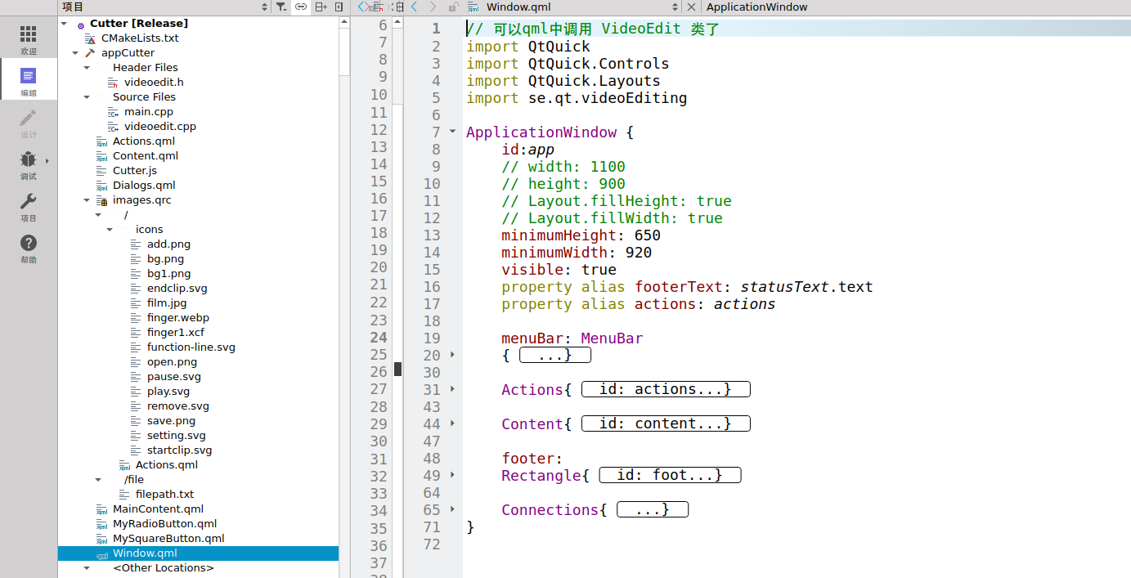
代码基本内容
第一章
Wimdow.qml
主要
内容
MenuBar、Actions、Content、footer

Slide 13
代码基本内容
第二章
Content.qml
01
视频显示的预览窗口
02
素材列表的视图项
03
进度条和视频内容播放一致
04
四个圆型按钮：Open Media、Pause Media+Play Media、Start Clip、End Clip
05
状态栏解释：Open Media、Pause Media+Play Media、Start Clip、End Clip、add、remove

Slide 14
代码基本内容
第三章
Cutter.js
01
打开文件的组建调用
02
剪辑起点和剪辑终点的设置
03
保存剪辑文件
04
移除裁剪和加载的视频路径
05
得到字幕和加载字幕

Slide 15
代码基本内容
第四章
videoedit.cpp
通过Content中MyRadioButton的一个实例 _startcut,调用Controller中的startcutTriggered()获取当前相对于视频起点的时间戳，然后调用Controller中的endcutTriggered()获取当前相对于视频终点的时间戳。最后调用c++注册类实例videoeidt中videocut函数，通过FFmpeg进行剪切。
视频裁剪
通过Content中MyRadioButton的一个实例 _save,调用Controller中的saveTriggered()获取生成文件名即该文件名的绝对路径，然后调用video中的Merge函数实现合并并保存的功能。
视频合并
删除裁剪视频
在有剪切视频片段的前提下，点击remove会通过Controller调用c++的remove（）实现文件内容的清空，并更新素材列表项的内容，将其所展示的内容也清空。
在有视频播放的前提下，点击工具栏中Subtitle中 get subtitle file,然后通过Controller调用video中getSubtitle函数对正在播放视频的字幕流文件进行提取。还可以点击工具栏中Subtitle中 addsubtitle file,然后通过Controller调用video中addtSubtitle函数对正在播放视频添加（如果有字幕流则会覆盖）指定的字幕流文件。该字幕文件可以精确到毫秒进行自定义。
字幕流

Slide 16
Part
04
亮点与不足之处
关键技术
软件亮点
不足之处

Slide 17
关键技术
使用ffmpeg的命令可以对视频流作许许多多的动作
videocut()
使用了ffmpeg的合并命令：ffmpeg -f concat -safe 0 -i filepath.txt -c copy videoMerge.mp4‘
使用了ffmpeg的裁剪命令：ffmpeg -i input.mp4 -ss START_TIME -to END_TIME -c copy output.mp4
videoMerge()

Slide 18
软件亮点
运用多线程实现了字幕流
02
如果字幕生成和显示在单个线程中进行，可能会因为某些耗时操作而阻塞整个应用程序的其他功能。多线程可以避免这种情况，保证字幕流的生成和显示不会影响其他功能的响应性。
运用多线程实现了字幕流
01
多线程允许利用多核处理器的优势，同时使用多个 CPU 核心来处理不同的字幕生成任务。这样能够充分利用系统的处理能力，提高整体系统资源的利用率。
04
运用多线程实现了字幕流
多线程允许同时处理多个任务，这对于实时生成和显示字幕流特别重要。字幕流的生成可能涉及解析字幕文件、处理时间戳、合成文本等多个步骤。通过多线程，这些步骤可以并行执行，加快整体处理速度。
运用多线程实现了字幕流
03
使用多线程可以将不同任务隔离开来，一旦某个线程出现问题（如崩溃或死锁），不会影响到其他线程的正常运行。这提升了整体系统的稳定性和可靠性。

Slide 19
不足之处
添加字幕流后，能在系统自带播放器如Haruna中显示字幕文件，但是不能在软件播放器中显示。即软件无法显示字幕。
原定在进度条上有一个指针跟随进度。编写完代码后虽然能实现移动动画，但不能实现跟随，走得太快了。
A
C
B
D
进度条中的播放跳转性能不足：使用Timer就不能实现单次点击跳转；不使用Timer就会导致视频播放异常卡顿。
点击remove之后，能够删除素材列表项的内容，但是再裁剪一次。filepath.txt里面有路径，但是ListView却无法显示当前列表项。

Slide 20
Part
05
可行性及结论
可行性分析
结论

Slide 21

可行性分析
同步处理
能够准确地与视频画面进行同步处理，保证音视频的同步性。
用户群体
视频剪辑工具适用于视频制作人员、社交媒体创作者、学生等多个群体，市场需求较大。
剪辑和合成
实现视频片段的剪辑、拼接和合成

Slide 22
结论一
01
视频剪辑器在技术上是可行的，可以实现视频的剪辑、合成、字幕流添加功能。
02
需要考虑到视频处理、实时预览、音频处理、特效应用等方面的技术挑战，以确保功能的完整性和性能的流畅性。
03
需要关注版权和使用许可问题，确保用户在使用剪辑器时不侵犯他人的知识产权。

Slide 23
THANK YOU！

